Slide 1
SUITES ARITHMETIQUES
Rappels et expression du terme général
Méthode : Exprimer une suite arithmétique en fonction de n
Pour préparer une course, un athlète décide de s’entraîner de façon progressive.
Il commence par courir 3000 m.
Après 1 jour d’entraînement, il court 3150 m.
Après 2 jours, il court 3300 m puis ainsi de suite en parcourant chaque jour 150 m de plus que la veille.
On note u_{n} la distance parcourue après n jours d’entraînement.
1) Calculer u₃ et u₄.
2) Quelle est la nature de la suite (u_{n}) ? On donnera son premier terme et sa raison.
3) Exprimer u_{n+1} en fonction de u_{n}.
4) Donner la variation de la suite (u_{n}).
5) Exprimer u_{n} en fonction de n.

Slide 2
Pour préparer une course, un athlète décide de s’entraîner de façon progressive.
Il commence par courir 3000 m.
Après 1 jour d’entraînement, il court 3150 m.
Après 2 jours, il court 3300 m puis ainsi de suite en parcourant chaque jour 150 m de plus que la veille.
On note u_{n} la distance parcourue après n jours d’entraînement.
1) Calculer u₃ et u₄.
u₀ est la distance parcourue après 0 jours d’entraînement donc u₀ = 3000
u₁ au bout de 1 jour donc u₁ = 3150
u₂ = 3300
u₃ = 3300 + 150 = 3450
u₄ = 3450 + 150 = 3600
2) Quelle est la nature de la suite (u_{n}) ? On donnera son premier terme et sa raison.
(u_{n}) est une suite arithmétique
de premier terme $u_{0} = 3000$ et de raison $r = 150$.
3) Exprimer u_{n+1} en fonction de u_{n}.
$$u_{n+1}=u_{n}+150$$

Slide 3
4) Donner la variation de la suite (u_{n}).
$r = 150 > 0$ donc la suite (u_{n}) est croissante.
5) Exprimer u_{n} en fonction de n.
Après 1 jour, il parcourt : $u_{1}=3000+150×1$
Après 2 jours, il parcourt : $u_{2}=3000+150×2$
Après 3 jours, il parcourt : $u_{3}=3000+150×3$
De manière générale, après n jours, il parcourt : $u_{n}=3000+150n$

Slide 4
Somme des termes
Méthode : Calculer la somme des termes d’une suite arithmétique
On reprend le contexte de la méthode du paragraphe I.
1) Quelle distance aura-t-il parcourue au total après 15 jours d’entraînement ?
2) Quelle distance aura-t-il parcourue au total entre le 8e jour et le 12e jour ?
1) Quelle distance aura-t-il parcourue au total après 15 jours d’entraînement ?
La distance parcourue après 15 jours d’entraînement est : $u_{0}+u_{1}+u_{2}+ …+u_{15}$
Pour l’obtenir, on utilise la calculatrice.
Sur TI :
- Pour accéder au catalogue : « 2nde » puis « 0 ».
- Appuyer sur « ln » pour accéder aux fonctionnalités commençant par « S ».
- Choisir « som( » ou « somme( » ou « sum( » (suivant les modèles).
- Procéder de même pour afficher « suite( » ou « seq( » (suivant les modèles).
- Et compléter pour afficher : som(suite(3000+150X,X,0,15))
La calculatrice affiche 66000.
Ce qui signifie que l’athlète a parcouru 60000 m soit 66 km après 15 jours d’entraînement.

Slide 5
2) Quelle distance aura-t-il parcourue au total entre le 8e jour et le 12e jour ?
La distance parcourue entre le 8e jour et le 12e jour d’entraînement est : $u_{8}+u_{9}+u_{10}+u_{11}+u_{12}$.
On saisit sur la calculatrice :
Sur TI :som(suite(3000+150X,X,8,12))
La calculatrice affiche 22500.
Ce qui signifie que l’athlète a parcouru 22500 m soit 22,5 km entre le 8e jour et le 12e jour d’entraînement.

Slide 6
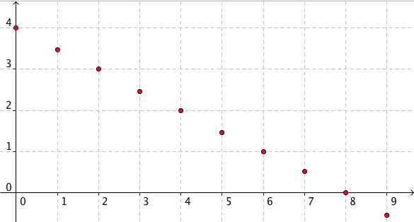
RÉSUMÉ
Définition
Propriété
Variations
Représentation graphique
(u_{n}) une suite arithmétique
de raison r
de premier terme u₀.
Exemple :
$r=−0,5$ et $u_{0}=4$
$$u_{n+1}=u_{n}+r$$
$$u_{n+1}=u_{n}−0,5$$
La différence entre un terme et son précédent est égale à $−0,5$.
$$u_{n}=u_{0}+nr$$
$$u_{n}=u_{1}+(n−1)r$$
$$u_{n}=4−0,5n$$
Si $r > 0$ : (u_{n}) est croissante.
Si $r < 0$ : (u_{n}) est décroissante.
$$r=−0,5<0$$
La suite (u_{n}) est décroissante.
Remarque :
Les points de la représentation graphique sont alignés.

